Slide 1

协议接口自动化测试
测试平台研发中心

Slide 2

第一部分 接口测试
第二部分 HTTP协议
第三部分 SAT的协议接口
第四部分 RSF服务测试

Slide 3
第三部分 接口功能自动化
接口测试定义
接口测试是测试系统组件间接口的一种测试。
接口测试主要用于检测外部系统与系统之间以及内部各个子系统之间的交互点。
测试的重点是要检查数据的交换，传递和控制管理过程，以及系统间的相互逻辑依赖关系等。

Slide 4
第三部分 接口功能自动化
接口测试分类
系统与系统之间的调用
Eg：银行会提供接口供电子商务网站调用，或易付宝会提供接口给易购主站调用
上层服务对下层服务的调用，比如service层会调用DAO层的接口，而应用层
又会调用服务层提供的接口，一般会通过服务之间的调用
Eg：注册用户时，会先调用用户查询的服务，查看该用户是否已经注册
PS：
接口测试先要了解是基于哪一种类型的接口，不同类型的接口测试方法可能是不一致的。
总体来说，不管是哪种类型，只要把被测接口当做服务方，而把测试手段当做客户方，最终目的是通过测试手段，去验证服务端满足了他声明提供的功能。

Slide 5
第三部分 接口功能自动化
接口测试数据准备
使用对应数据库表中已有的数据
优点：方便且数据仿真性比较高
缺点：数据变动影响其他人员，且时效性不稳定，下次可能即不存在
有保障的做法：不动用原有数据前提下，每次测试前在对应表中增删改匹配的数据，但需要有对应数据库的增删改权限
直接通过调用其他API的方式准备测试数据
eg：测试删除收藏夹商品功能，准备待删除的收藏夹商品数据，可以调用增加收藏夹商品的接口直接生成测试数据

Slide 6
第三部分 接口功能自动化
接口测试用例设计
正常情况，也即合法情况测试，主要为接口逻辑测试
保证接口测试的顺利进行，开发人员JavaDoc的输写或接口的详细说明文档定不可少。
一般情况，JavaDoc或接口详细说明文档需包含前提条件，业务逻辑，输入参数，输出参数的描述。
接口逻辑，一般可理解为接口的业务场景逻辑功能，根据文档所描述的业务逻辑，进行用例的设计，主要目标是测试在正常输入的情况下能得出正确的结果，测试用例的设计方法同黑盒测试。
测试的各个方面，包括数据的各个入口，路径，出口都应考虑周全，覆盖全部的业务逻辑场景。

Slide 7
第三部分 接口功能自动化
接口测试用例设计
异常情况：非法参数
参数非法输入，意为制造异常的测试场景，查看测试的异常描述是否清晰
主要包括以下几方面：
参数必填项校验：参数输入空值
参数取值范围、类型输入非法

Slide 8
第三部分 接口功能自动化
接口测试校验点
根据入参判断输出结果参数是否与接口说明文档一致
以HTTP/MQ协议响应消息为例
需判断xml/json格式的响应消息中参数是否正确，比如错误描述信息、错误码、成功与否的标识等
功能参数返回的值是否正确，一般和数据库表中某些字段进行比较。
根据入参判断涉及到的数据库表中数据变化是否与说明文档一致
比如删除收藏夹中某商品A的接口，需要校验收藏夹表中某用户下不存在商品A的数据
增加/更新操作同理

Slide 9
第三部分 接口功能自动化
接口测试需了解
接口测试类型：是具体的某协议接口，比如HTTP协议、MQ协议等；还是java接口
接口本身的功能需求说明
实现了什么业务场景功能；
涉及到哪些系统-单系统或是依赖其他系统；
涉及到哪些具体的数据库及表；
输入参数有哪些，具体意义，入参数据的取值范围及来源，入参与数据库表中字段的对应关系；
输出参数有哪些，具体意义，参数结果与数据库表中字段的对应关系，或者参数结果与输入参数的对应关系，或者除输出结果外，其他隐形的结果，比如数据库中数据变化；
根据不同的接口类型，还需要针对性的了解

Slide 10
第一部分 接口测试
第二部分 HTTP协议
第三部分 SAT的协议接口
第四部分 RSF服务测试

Slide 11
第三部分 接口功能自动化
HTTP简介
HTTP协议是Hyper Text Transfer Protocol（超文本传输协议）的缩写,是用于从万维网（WWW:World Wide Web ）服务器传输超文本到本地浏览器的传送协议。
HTTP是一个基于TCP/IP通信协议来传递数据（HTML 文件, 图片文件, 查询结果等）。
HTTP工作原理
HTTP协议工作于客户端-服务端架构为上。浏览器作为HTTP客户端通过URL向HTTP服务端即WEB服务器发送所有请求。
Web服务器有：Apache服务器，IIS服务器（Internet Information Services）等。
Web服务器根据接收到的请求后，向客户端发送响应信息。
HTTP默认端口号为80，但也可改为8080或者其他端口。

Slide 12
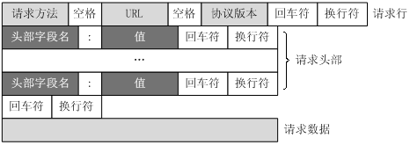
第三部分 接口功能自动化
HTTP消息结构
客户端请求消息
请求消息包括以下格式：请求行（request line）、请求头部（header）、空行和请求数据4个部分组成

Slide 13
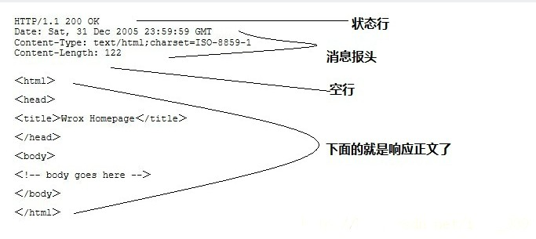
第三部分 接口功能自动化
HTTP消息结构
服务器响应消息
HTTP响应也由三个部分组成，分别是：状态行、消息报头、响应正文

Slide 14
第三部分 接口功能自动化
HTTP请求方法
序号 | 方法 | 描述
1 | GET | 请求指定的页面信息，并返回实体主体。
2 | HEAD | 类似于get请求，只不过返回的响应中没有具体的内容，用于获取报头
3 | POST | 向指定资源提交数据进行处理请求（例如提交表单或者上传文件）。数据被包含在请求体中。POST请求可能会导致新的资源的建立和/或已有资源的修改。
4 | PUT | 从客户端向服务器传送的数据取代指定的文档的内容。
5 | DELETE | 请求服务器删除指定的页面。
6 | CONNECT | HTTP/1.1协议中预留给能够将连接改为管道方式的代理服务器。
7 | OPTIONS | 允许客户端查看服务器的性能。
8 | TRACE | 回显服务器收到的请求，主要用于测试或诊断。

Slide 15
第三部分 接口功能自动化
HTTP请求方法
GET请求：
login.action?name=hyddd&password=idontknow&verify=%E4%BD%E5%A5%BD
以?来分隔URL和数据；
以& 来分隔参数；
如果数据是英文或数字，原样发送；
如果数据是中文或其它字符，则进行BASE64编码
操作方式 | 数据位置 | 明文密文 | 数据安全 | 长度限制 | 应用场景
GET | HTTP包头 | 明文 | 不安全 | 长度较小 | 查询数据
POST | HTTP正文 | 密文 | 安全 | 支持较大数据传输 | 修改数据

Slide 16
第三部分 接口功能自动化
HTTP状态码
浏览者访问一个网页时，浏览者的浏览器会向网页所在服务器发出请求。当浏览器接收并显示网页前，此网页所在的服务器会返回一个包含HTTP状态码的信息头（server header）用以响应浏览器的请求。
常见的HTTP状态码(HTTP Status Code)：
200 - 请求成功
301 - 资源（网页等）被永久转移到其它URL
404 - 请求的资源（网页等）不存在
500 - 内部服务器错误
分类 | 分类描述
1** | 信息，服务器收到请求，需要请求者继续执行操作
2** | 成功，操作被成功接收并处理
3** | 重定向，需要进一步的操作以完成请求
4** | 客户端错误，请求包含语法错误或无法完成请求
5** | 服务器错误，服务器在处理请求的过程中发生了错误

Slide 17
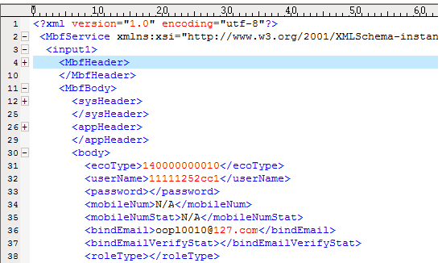
第三部分 接口功能自动化
HTTP消息体格式
XML格式
XML被设计用来传输和存储数据，标签没有预定义，需要自行定义，可扩展，具备自我描述性。
树形结构，格式参考XPATH介绍

Slide 18
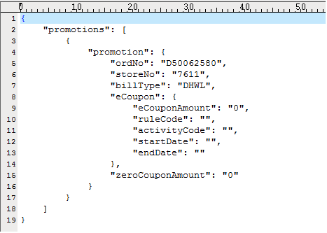
第三部分 接口功能自动化
HTTP消息体格式
JSON格式
JSON 指的是 JavaScript 对象表示法（JavaScript Object Notation），轻量级的文本数据交换格式，独立于语言 *，具有自我描述性，更易理解；
JSON 数据的书写格式是：名称/值对。
JSON 值可以是：
数字（整数或浮点数）
字符串（在双引号中）
逻辑值（true 或 false）
数组（在方括号中）
对象（在花括号中）
null

Slide 19
第一部分 接口测试
第二部分 HTTP协议
第三部分 SAT的协议接口
第四部分 RSF服务测试

Slide 20
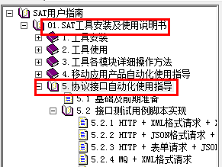
第三部分 接口功能自动化
SAT的HTTP协议自动化
基于HTTPClient封装HTTP协议测试的关键字
HttpClient 是 Apache Jakarta Common 下的子项目，用来提供高效的、最新的、功能丰富的支持 HTTP 协议的客户端编程工具包，并且它支持 HTTP 协议最新的版本和建议。
主要功能：
实现了所有 HTTP 的方法（GET,POST,PUT,HEAD 等）
支持自动转向
支持 HTTPS 协议
支持代理服务器等
SAT协议关键字使用方法
请参考SAT帮助文档

Slide 21
第一部分 接口测试
第二部分 HTTP协议
第三部分 SAT的协议接口
第四部分 RSF服务测试

Slide 22
第四部分 RSF服务测试
结合RSF平台，取实际接口，现场演示SAT使用

Slide 23


